Slide 1
ULUSLARARASI İLİŞKİLER VE DEĞİŞİM PROGRAMLARI KOORDİNATÖRLÜĞÜ
2022-2023- ERASMUS+ STAJ HAREKETLİLİĞİ ORYANTASYON SUNUMU

Slide 2
ERASMUS+ STAJ HAREKETLİLİĞİ NEDİR?
Öğrenci Staj Hareketliliği faaliyeti, yükseköğretim kurumunda kayıtlı bir öğrencinin akademik çalışma alanıyla ilgili olarak yurt dışındaki bir işletmede, bir araştırma enstitüsünde, bir laboratuvarda veya bir kurum veya kuruluşta staj yapmasıdır.
Öğrenciler, yurt dışındaki bir işletmede, bir araştırma enstitüsünde, bir laboratuvarda, bir kuruluş ya da ilgili başka bir çalışma yerinde staj faaliyeti gerçekleştirebilir.

Slide 3
ERASMUS+ STAJ HAREKETLİLİĞİ NEDİR?
Staj Hareketliliği, öğrencilerin temel ve mesleki bilgi, beceri ve yeterlilik seviyesini yükseltmeyi; yabancı dil yeterliliklerini artırmayı; kültürlerarası diyaloğu güçlendirmeyi; işgücü piyasasına aktif olarak katılmalarını amaçlamaktadır.
Staj Faaliyeti için önceden imzalanmış bir kurumlararası anlaşma olması şartı bulunmamaktadır.
Staj faaliyetine başvuracak öğrencilerimizin staj yapacakları kurumu kendilerinin bulması gerekmektedir

Slide 4
ERASMUS+ STAJ HAREKETLİLİĞİNİN SÜRESİ NEDİR?
Her öğrenci, Erasmus+ Programı kapsamında bulunduğu öğrenim kademesinde, hibeli veya hibesiz toplamda en fazla 12 ay Erasmus’tan yararlanabilir.
Her öğrenim kademesinde (lisans /yüksek lisans/doktora) ayrı ve yeni bir 12 aylık süreye hak kazanılması söz konusudur.
Üniversitemiz UİDPK komisyonu Kararınca 2 Ay hibelendirilir.
Hibeye esas minumum süre 60 gün.
Asgari sürede hareketlilik, proje bitiş süresi olan 1 EKİM 2023’e kadar gerçekleştirilmelidir.

Slide 5
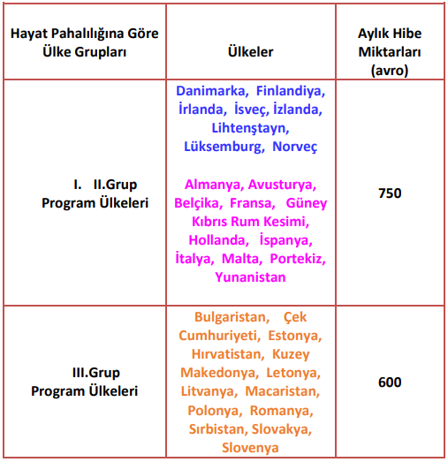
ERASMUS+ STAJ HAREKETLİLİĞİ HİBELERİ

Slide 6
ERASMUS+ STAJ HAREKETLİLİĞİ HİBELERİ NE KADARDIR?
Her Öğrencilere, hareketlilik başlangıcında gerekli tüm şartları yerine getirmelerinin ardından, hibelerinin % 80’i ödenir.
Değişim sonunda ise, yine gerekli tüm şartları yerine getirmelerinin ardından hibelerinin % 20’si ödenir.
Ancak, öğrenciler yapmakla yükümlü oldukları sorumlulukları yerine getirmediği takdirde, Erasmus stajı iptal edilir ve tarafına ödenen hibenin iadesi talep edilir.

Slide 7
ERASMUS+ STAJ HAREKETLİLİĞİ EK HİBE DESTEKLERİ
Erasmus+ Programı Özel İhtiyaç Desteği
Erasmus+, ek bir hibe desteği olmaksızın faaliyetlere katılmaları mümkün olmayacak durumdaki fiziksel, zihinsel veya sağlıkla ilgili özel durumu olan öğrenci ve personel için rehberlik, karşılama, fiziksel erişim, pedagojik ve teknik destek ve özellikle ek giderlere katkı sağlamaya yönelik destektir.
Erasmus+ hareketliliğinizle ilgili bireysel ihtiyaçlara yönelik desteklenmesi uygun olabilecek alanlar; uygun konaklama, seyahat için yardım, tıbbi refakat, destek teçhizat, uygun öğrenim materyalleri, refakatçi vb. içerir.
“Engellilik Sağlık Kurulu raporu ile belgelenmiş en az %70 engel oranına sahip engelliler için geçerlidir.

Slide 8
ERASMUS+ STAJ HAREKETLİLİĞİ EK HİBE DESTEKLERİ
Ekonomik Yetersizlik ve Diğer Dezavantajlı Geçmişler
Dezavantajlı katılımcılara, hak ettikleri hibeye ek olarak İlave Hibe Desteği sağlanabilecektir.
Söz konusu hibenin verilebilmesi için, dezavantajlı katılımcı, ekonomik ve sosyal açıdan imkânları kısıtlı olan ve aşağıdaki alt kategorilere uyan birey olarak tanımlanmıştır.
İlave Hibe Desteği Miktarı dezavantajlı gruplardan birine dahil olan öğrencilere talep etmeleri halinde 2-12 ay arası öğrenci hareketlilikleri için Aylık 250 €'dur.

Slide 9
ERASMUS+ STAJ HAREKETLİLİĞİ EK HİBE DESTEKLERİ
1) 2828 sayılı kanuna tabi olanlar (Aile ve Sosyal Hizmetler Bakanlığı tarafından haklarında 2828 sayılı Kanun uyarınca koruma, bakım veya barınma kararı olanlar)
2) 5395 sayılı Çocuk Koruma Kanunu Kapsamında haklarında korunma, bakım veya barınma kararı alınmış öğrencilere
3) Kendilerine yetim aylığı bağlananlar
4) Şehit/Gazi çocukları
5) Kendisine veya ailesine muhtaçlık aylığı bağlananlar (öğrencinin kendisine, anne-babasına veya vasisine Belediyelerden, kamu kurum ve kuruluşlarından maddi destek aldığını kanıtlayan bir belge ibraz edilmesi yeterlidir.)

Slide 10
HAREKETLİLİK ÖNCESİ YAPILMASI GEREKENLER
1) Kabul belgesi (staj bitiş tarihi en geç 31 Ekim 2023) 2) Learning Agreement for Traineeship (staj için öğrenim sözleşmesi) 3) OLS (Online Language Support) Sınavı Sonucu 4) Sorumluluk Sigortası, seyahat sağlık sigortası ve kaza sigortası 5) Vakıflar Bankası Menemen Şubesi’nde açılmış EURO hesap numarasını belirten hesap cüzdanı. 7) Vize ve Pasaport Fotokopisi
8)Hibe Sözleşmesi. Tüm belgelerinizi sisteme yükledikten sonra ofisimize gelerek hibe sözleşmenizi imzalayabilirsiniz. 9) Fakülte / Enstitü izni (varsa)
10) Check List Listesi

Slide 11
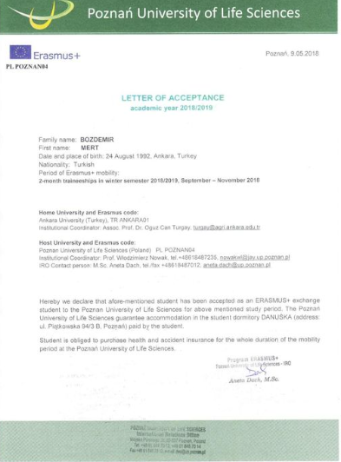
ERASMUS+ STAJ KABUL BELGESİ
 Enstitü/Fakülte/Yüksekokul Öğrencisi (Adı/Soyadı)
 Erasmus+ Değişim Programı kapsamında staj faaliyeti gerçekleştirileceği
 Staj kapsamında yürütülecek görevler (Belli ise departman adı)
 Staj Başlangıç ve Bitiş Tarihleri (net tarih aralığı: gg/aa/yyyy –gg/aa/yyyy )
 Kuruluşun İmza ve Mührü Bulunmalıdır.
 Staj Kabul Mektubu Dış İlişkiler Koordinatörlüğü’ne Enstitü/Fakülte/Bölüm onay yazısı ile teslim edilmelidir.
*** Süreç içinde staj yapacağınız kurum ya da stajınızı gerçekleştireceğiniz tarih aralığı değişirse; buna uygun olarak edinmiş olduğunuz en güncel staj davet mektubunuzu kontrol edilip onaylanmak üzere Koordinatörlüğümüze iletmeniz gerekmektedir.

Slide 12
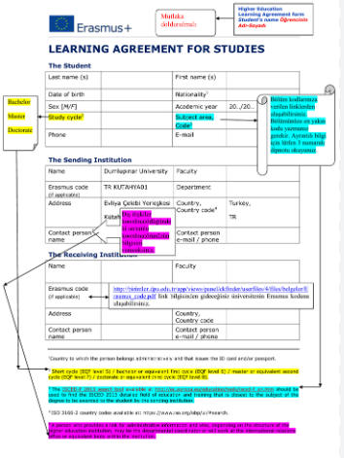
ERASMUS+ STAJ ÖĞRENIM SÖZLEŞMESI (LEARNING AGREEMENT FOR TRAINEESHIP)
Erasmus kapsamında hibeli ya da hibesiz hareketlilik gerçekleştirmek isteyen tüm öğrenciler öğrenim sözleşmesi (LA) hazırlayıp tüm taraflarca imzalanmasını tamamlamak zorundadır.
Bu belgenin iletişim bilgilerini içeren ilk kısmı ve hareketlilik öncesi (before the mobility) kısmı doldurulacaktır. LA'nın tüm taraflarca imzalanmış halinin en kısa zamanda ofisimize iletilmesi gerekmektedir.
‘Before the mobility’ kısmındaki bilgiler karşı kurumda mesleki tecrübe kazanma sürecinin planlanması ve staj sürecinizin değerlendirilmesi hakkındadır. Lütfen titizlikle doldurulmasını ve açıklayıcı olmasını sağlayınız.

Slide 13
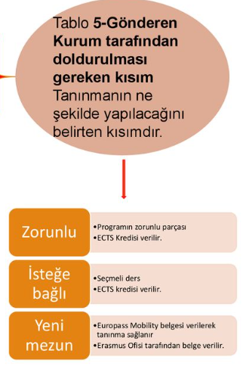
ERASMUS+ STAJ ÖĞRENIM SÖZLEŞMESI (LEARNING AGREEMENT FOR TRAINEESHIP)
Tablo A’da haftalık çalışma saatinin sorulduğu bölüme haftanın hangi günleri staj yapacağınızı da yazınız. - Yalnızca tam zamanlı staj aktiviteleri hibe ile desteklenir. Tam zamanlı aktivitenizin haftada en az 30 saat olması gerekmektedir.
Tablo B’yi doldururken:
1-Lisans öğrencilerinden zorun staja sayılacak olanlar Embedded in the curriculum seçeneğini, gönüllü olarak yapanlar volunteer seçeneğini,
2-Tüm lisansüstü öğrenciler volunteer seçeneğini
3-Tüm mezuniyet ertesi giden öğrenciler recent graduate seçeneğini seçmelidir.

Slide 14
PASAPORT, VİZE VE KALACAK YER İLE İLGİLİ İŞLEMLER
Öğrencinin yurt dışına çıkış işlemleri, yurt dışında kalınacak yer temin edilmesi, pasaport ve vize işlemleri öğrencinin sorumluluğundadır.
Koordinatörlüğümüze kabul mektubunun kopyasının teslim edilmesi yeterlidir ancak vize başvurusu esnasında ilgili ülke Konsolosluğunun/Elçiliğinin orijinal belge istemesi halinde karşı kurum ile irtibata geçmeniz gerekmektedir.
Güncel tarihli kabul mektubunun temin edilmesinin ardından UİK’ya eposta yoluyla pdf formatında göndereceğiniz imzalı Evrak Talep Dilekçesi karşılığında size vize yazısı hazırlanacaktır.
Lisansüstü öğrencilerin yurt dışına çıkmadan önce bağlı bulundukları enstitüye dilekçe (ve varsa enstitüye ait ek belgeler-Gidiş Formu gibi-) ile bilgi vererek Erasmus+ Staj Hareketliliği Programı ile yurt dışında bulunacaklarını belirtmeleri gerekmektedir.

Slide 15
PASAPORT, VİZE VE KALACAK YER İLE İLGİLİ İŞLEMLER
25 yaş altı öğrenciler öğrenci belgesi ve gerekli diğer belgeler ile Nüfus Müdürlüğü’ne başvuru yapabilirler.
25 yaş ve üstü öğrencilerin pasaport harcından muaf olabilmeleri için Koordinatörlüğümüzden pasaport harcı muafiyet yazısı almaları gerekmektedir.
Staj süresi 3 ay ve daha az olan öğrenciler, varsa yeşil pasaportlarını kullanabilirler. 3 aydan fazla süre ile hareketlilikten yararlanmak isteyen yeşil pasaport sahibi öğrencilerin de vize/oturma izni başvurusunda bulunmaları gerekmektedir.
Yeşil pasaportla yurt dışına çıkış yapacak ve 3 aydan kısa süre ile staj yapacak öğrencilerin pasaport kopyalarını ibraz etmeleri yeterlidir.
Hizmet pasaportu ile yurt dışına çıkış yapmak isteyen kadrolu öğrencilerin Öğrenci İşleri Daire Başkanlığı ile irtibata geçmesi gerekmektedir.

Slide 16
SİGORTA İŞLEMLERİ
 Erasmus hareketliliğiniz boyunca başınıza gelebilecek herhangi kaza, hastalık vb. durumlar öğrenci sorumlulşuğundadır
Erasmus+ Staj kapsamında edineceğiniz poliçe aşağıda belirtilen 3 alanda öğrencimize güvence sağlıyor olmalıdır.
 SEYAHAT VE SAĞLIK SİGORTASI (Minimum 30.000 Euro teminatlı ve “Ayakta ve Yatarak Tedavi”yi kapsayan)
 KAZA SİGORTASI (Öğrencinin iş yerinde uğrayabileceği kazalara yönelik sigorta teminatı)  MESULİYET SİGORTASI (Öğrenci tarafından iş yerine verilebilecek zararlara yönelik sigorta teminatı)

Slide 17
OLS (ONLİNE LİNGUİSTİC SUPPORT – ÇEVRİMİÇİ DİL DESTEĞİ
EU ACADEMY Öğrencilerin dil yeterliğinin geliştirilmesine destek amacı ile oluşturulmuştur.
Öğrenciler gidiş işlemleri için belgelerini tamamlayıp, Koordinatörlüğümüzden e-posta ile randevu talebinde bulunurken, aynı zamanda hangi dilde (İngilizce/Almanca/Fransızca) sınava girmek istediklerini belirterek OLS sınavı için Koordinatörlüğümüzden talepte bulunabilirler.
Öğrencimize sınavı uygulayabilmesi için gerekli bilgilendirme e-posta ile gönderilecektir.
Öğrenciler, Erasmus+ hareketliliği başlamadan önce online dil sınavı (OLS-First Assessment) uygularlar. Hareketlilik bitimindeki (OLS-Second Assessment) online dil sınavını uygulamak zorunlu olmaktan çıkarılmıştır. • Online dil sınavı sonucunda ortaya çıkan dil yeterlik düzeyi hiç bir şekilde öğrencinin öğrenim hareketliliğini etkilememektedir, ancak sınavın tüm öğrenciler tarafından dikkatli biçimde uygulanması tavsiye edilmektedir.
OLS (Online Linguistic Support – Çevrimiçi Dil Desteği

Slide 18
HAREKETLİLİK ESNASINDA/DÖNMEDEN EVVEL YAPILMASI GEREKENLER VE DÖNÜŞTE TESLİM EDİLECEK DÖKÜMANLAR
1) Confirmation of arrival-departure belgesi * Arrival-Departure belgesi, ıslak imzalı ve mühürlü olarak (orijinal belge) dönüşte ofisimize teslim edilecektir.
2) Staj için öğrenim anlaşması değerlendirme kısmı (during mobility ve after mobility kısımları):
3) Başarı durumu belgesi: Oradaki başarı durumunuzla ilgili stajda sizden sorumlu kişiden alınacak, başarı durumunuzu belirtir antetli kağıda imzalı belgedir.
4) Pasaport fotokopisi - Pasaportunuz ilk sayfası ile giriş ve çıkışları gösterir sayfalar 5) AB Anketi - Yukarıda belirtilen belgelerin ofise iletilmesini takiben tarafınıza e-posta olarak AB Anketi iletilecektir. Bu anketin doldurulması zorunludur. Anketi onaylamanızı takiben başta size %80’i ödenmiş hibenin kalanını da hesabınıza transfer edilecektir. 7) Tanınma- Zorunlu stajlarınız için bölüm staj komisyonunuzun onayını takiben, gönüllü olarak yaptığınız stajlarınız için evraklarınızın teslim aşamasından sonra

Slide 19
İzmir Bakırçay Üniversitesi Seyrek, Menemen, İzmir, Türkiye
+90 232 493 00 00 I www.bakircay.edu.tr

